Slide 1


Slide 2


Cele zajęć:
Zwiększenie wiedzy uczniów o zagrożeniach związanych
z używaniem papierosów, e-papierosów i innych
produktów nikotynowych.
Uświadomienie manipulacji stosowanych przez przemysł
tytoniowy i nikotynowy wobec młodych ludzi.
Rozwijanie umiejętności krytycznego myślenia
i asertywnego odmawiania.
Wzmacnianie postaw prozdrowotnych i motywacji
do życia bez nikotyny.
Kształtowanie empatii, wsparcia
i odpowiedzialności za własne zdrowie.

Slide 3

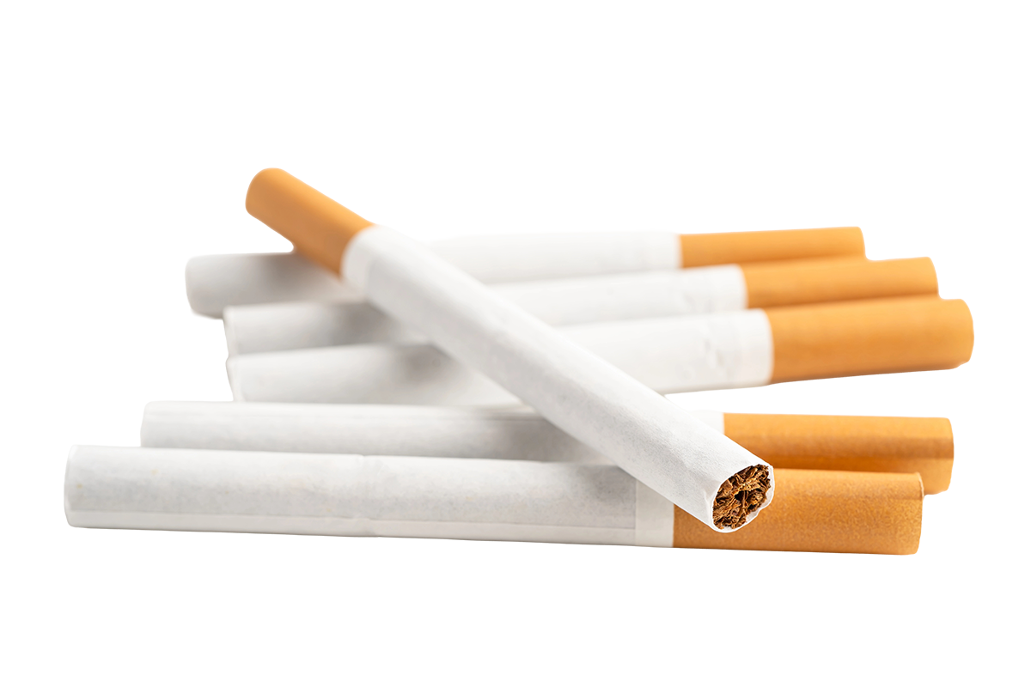
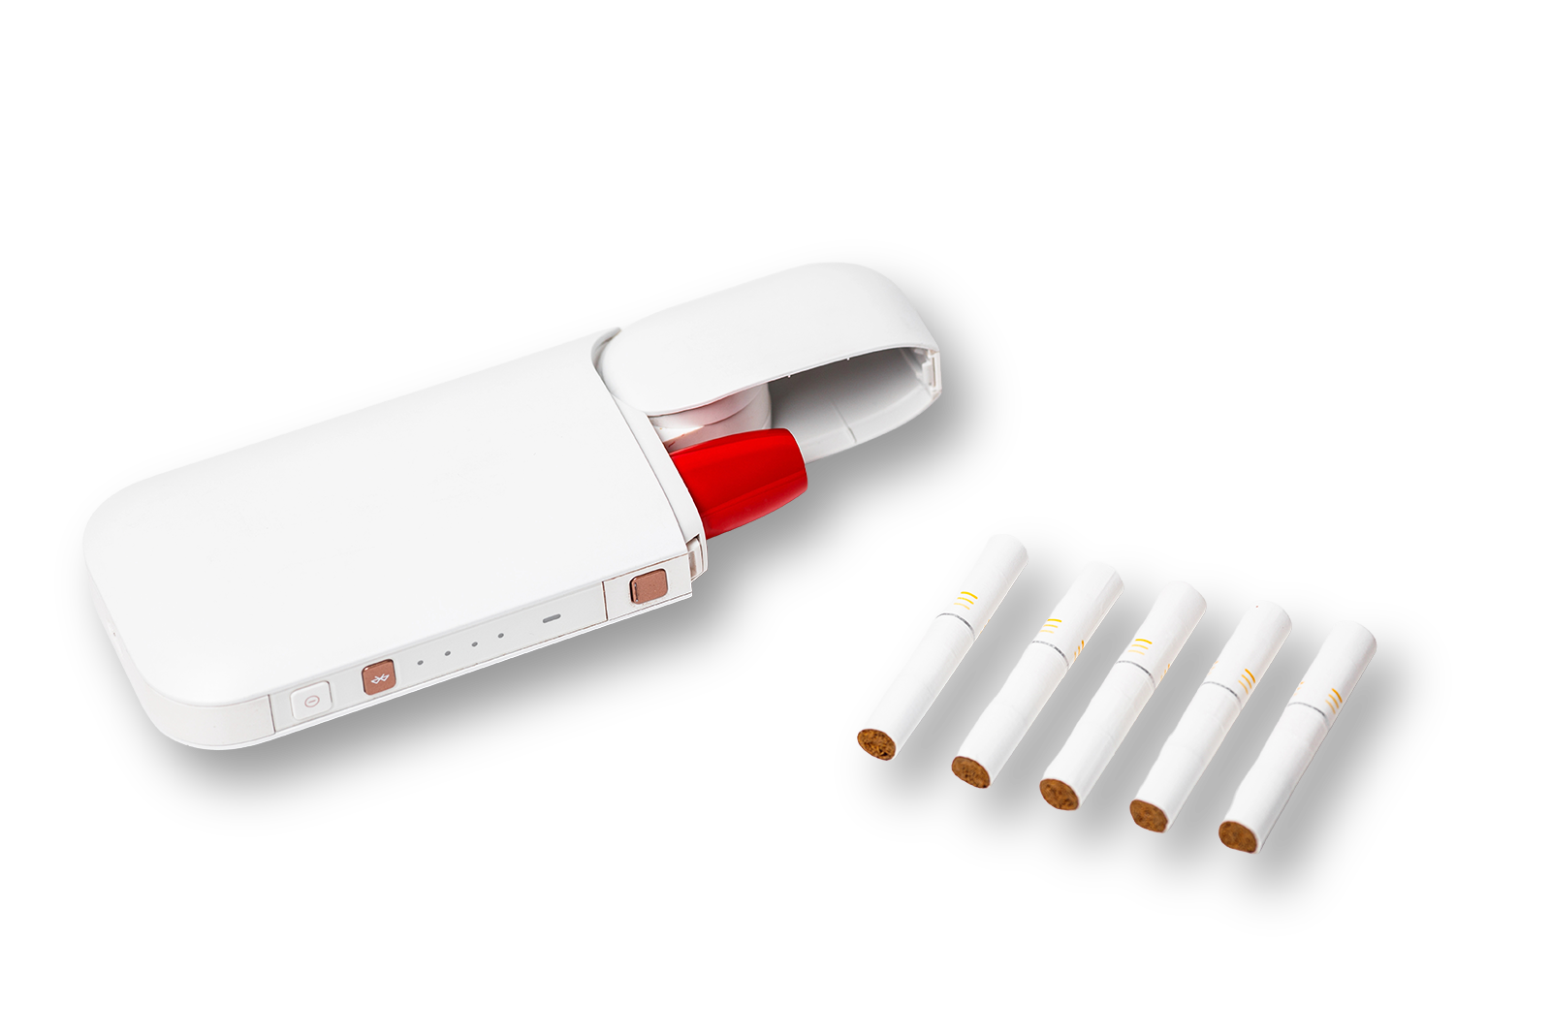
Rodzaje produktów nikotynowych
Wyroby tytoniowe:
Papierosy
Nowatorskie wyroby tytoniowe:
Podgrzewany wyrób tytoniowy np. IQOS
(wyrób tytoniowy bezdymny lub do palenia);

Slide 4
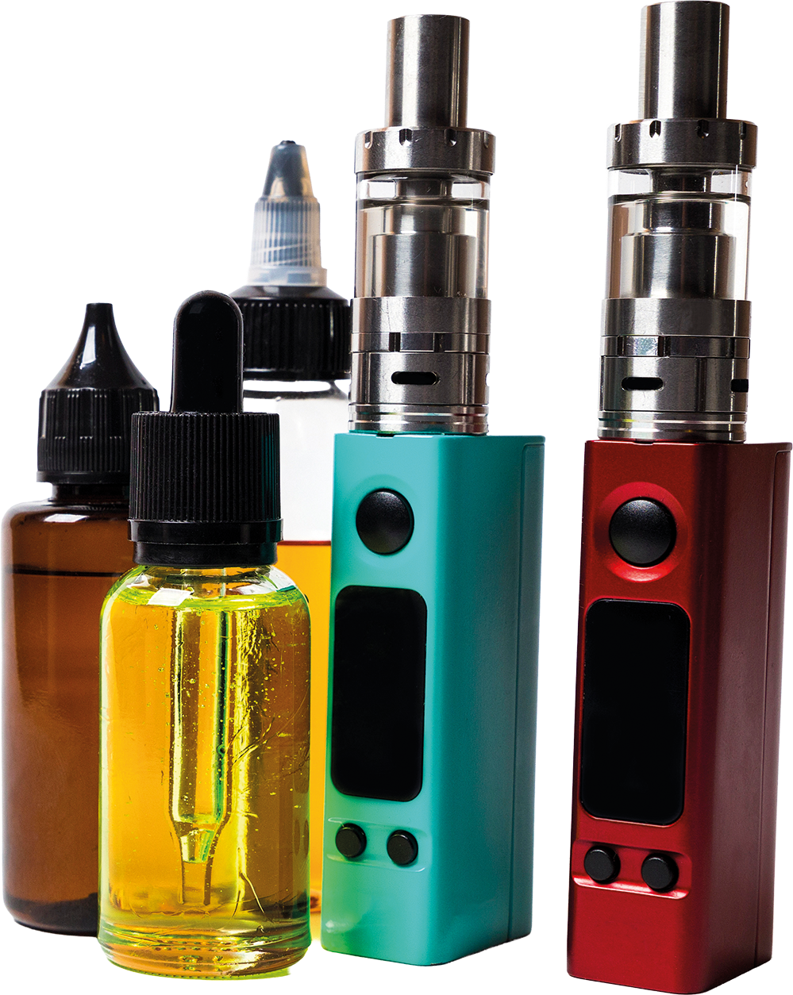
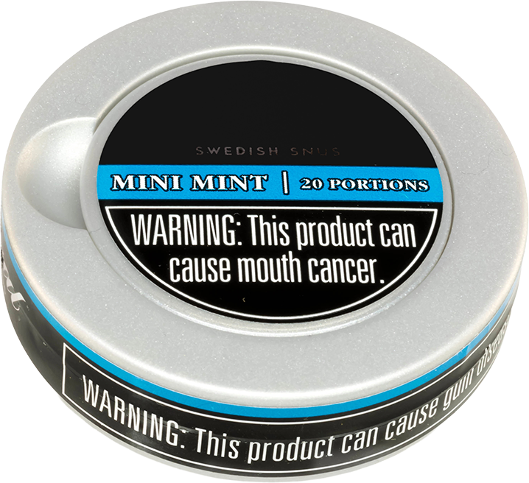
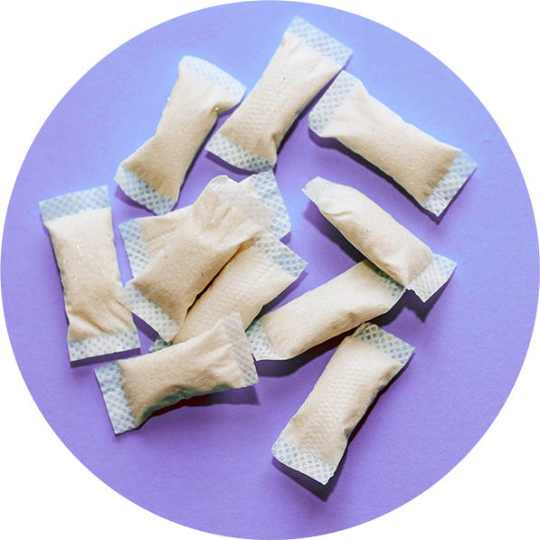
Rodzaje produktów nikotynowych
Wyroby powiązane:
Papierosy elektroniczne (e-papierosy)
zawierające lub Niezawierające nikotyny;
Pojemniki zapasowe (liquidy);
Woreczki nikotynowe
(bez tytoniu – zawierające nikotynę)

Slide 5

Czym jest nikotyna?
Nikotyna jest silną trucizną, substancją psychoaktywną i uzależnia jak narkotyk
– dlatego tak trudno z niej zrezygnować.
Szybko przenika do mózgu, zmienia
działanie układu nerwowego.
Wpływa na koncentrację, pamięć,
kontrolę emocji – szczególnie groźna
dla młodego mózgu.

Slide 6
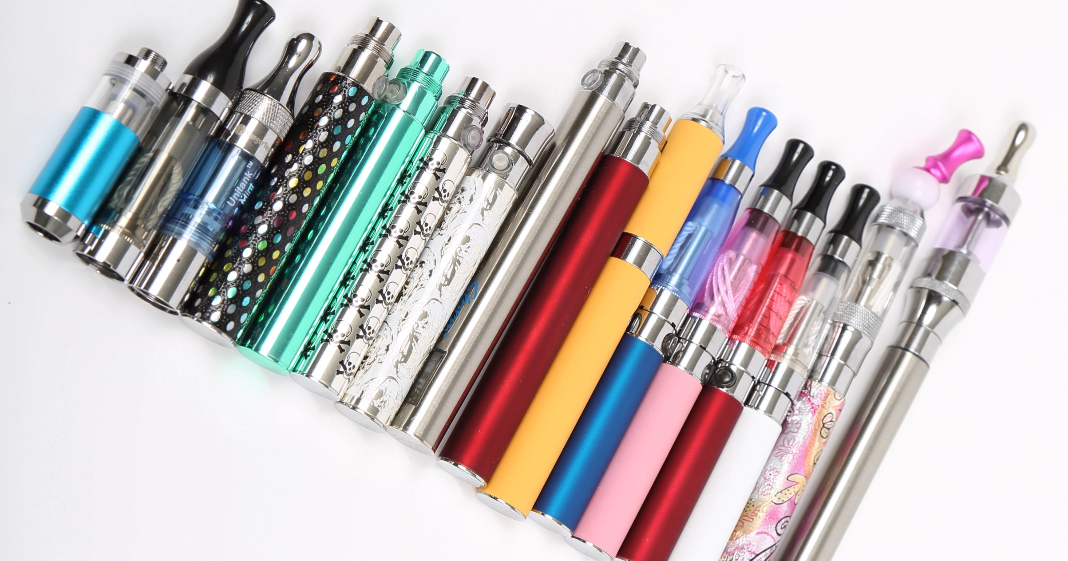

Slide 7
Fakty i mity o nikotynie
Mit: „E-papieros to zdrowszy wybór dla młodzieży” – fakty pokazują, że choć niektóre substancje mogą być w mniejszych ilościach niż w dymie papierosowym, to i tak następują szkody, zwłaszcza przy długotrwałym używaniu.
Fakt: E-papierosy stanowią „efekt bramy” – ułatwiają uzależnienie od nikotyny
i zachęcają do korzystania z innych źródeł dostarczania nikotyny. Często jest to pierwszy produkt nikotynowy, a nie stanowi pomocy w rzucaniu palenia!
Mit: „Używanie e-papierosów pomaga w rzuceniu palenia” – większość użytkowników
e-papierosów nie przerywa używania nikotyny; Nie ma zgody AOTMiT na rekomendowanie e-papierosów jako skutecznego i bezpiecznego sposobu na rzucenie palenia, ponieważ ich stosowanie wciąż wiąże się z ryzykiem dla zdrowia, w tym uzależnieniem od nikotyny i narażeniem na szkodliwe substancje
Fakty:
Produkty zawierające nikotynę i toksyny – silnie uzależniają i trują.
Większość nastolatków nie pali, choć 22% używa e-papierosów.
W dymie papierosowym jest ponad 7 000 związków chemicznych!

Slide 8

Fakty o e-papierosach
Nie są bezpieczną alternatywą.
Zawierają m.in. nikotynę, metale ciężkie, aldehydy, glikol propylenowy.
Nie pomagają skutecznie rzucić nałogu – to zamiana nałogu na inny.
Palenie i wapowanie obniża odporność, wydolność, kondycję fizyczną.
Zwiększają ryzyko nowotworów, chorób serca i płuc.
Pogarszają wygląd skóry, zęby i jakość snu.

Slide 9




Dlaczego o tym mówimy?
Palenie i używanie produktów nikotynowych to wciąż realny problem wśród młodzieży na całym świecie
W Polsce:
12,3% młodzieży (12–18 lat)
pali papierosy tradycyjne.
14,9% używa e-papierosów.
22,3% uczniów (13–15 lat)
próbowało e-papierosów (GYTS 2022).

Slide 10
Od 2006 r. obserwowano systematyczny spadek odsetka stosujących codziennie tradycyjne wyroby tytoniowe (papierosy, fajka, cygara) zarówno wśród mężczyzn,
jak i kobiet trend ten uległ jednak zahamowaniu.
Na początku 2025 r. codzienne palenie deklarowało 28,8% mężczyzn oraz 20,3% kobiet. W przypadku mężczyzn widoczny jest niewielki wzrost odsetka palących, wśród kobiet spadek również uległ spowolnieniu.
Codzienne palenie tytoniu deklaruje 34,5% mężczyzn i 25,0% kobiet w wieku
40–59 lat.
Elektroniczne zamienniki stosowało codziennie 19,8% mężczyzn i 12,0% procent kobiet w wieku 20-39 lat.
Wśród osób palących codziennie 23,0% używa również zamienników tradycyjnych papierosów.
Źródło: Raport “Sytuacja zdrowotna ludności Polski i jej uwarunkowania – 2025”. Narodowy Instytut Zdrowia Publicznego NIZP - PIB

Slide 11
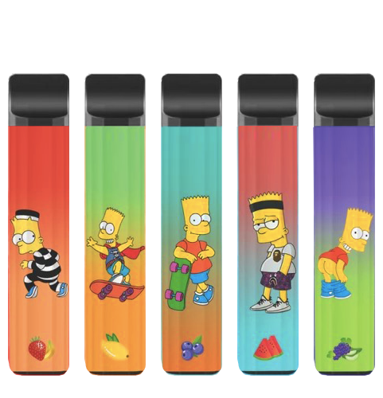
Dlaczego młodzi ludzie sięgają po e-papierosy?
Smaki i zapachy projektowane, by przyciągać młodzież.
Kolorowe opakowania i influencerzy w social mediach.
Przemysł tytoniowy stosuje strategię manipulacji i uzależniania jak najwcześniej.
Producenci e-papierosów oferują znacznie więcej smaków niż
w przypadku innych produktów nikotynowych, co czyni je
szczególnie atrakcyjnymi dla dzieci. Aromaty mogą maskować
nieprzyjemny smak nikotyny, zwiększać toksyczność aerozolu
i ułatwiać przejście od eksperymentowania do regularnego
używania.
Marketing e-papierosów przeważnie opiera się na mediach
społecznościowych i znanych influencerach, co zwiększa
akceptację i chęć sięgnięcia po nie wśród młodzieży.
Urządzenia te są często dyskretne i łatwe do ukrycia. Wersje
jednorazowe zawierają coraz więcej nikotyny i łatwo dostępne.

Slide 12
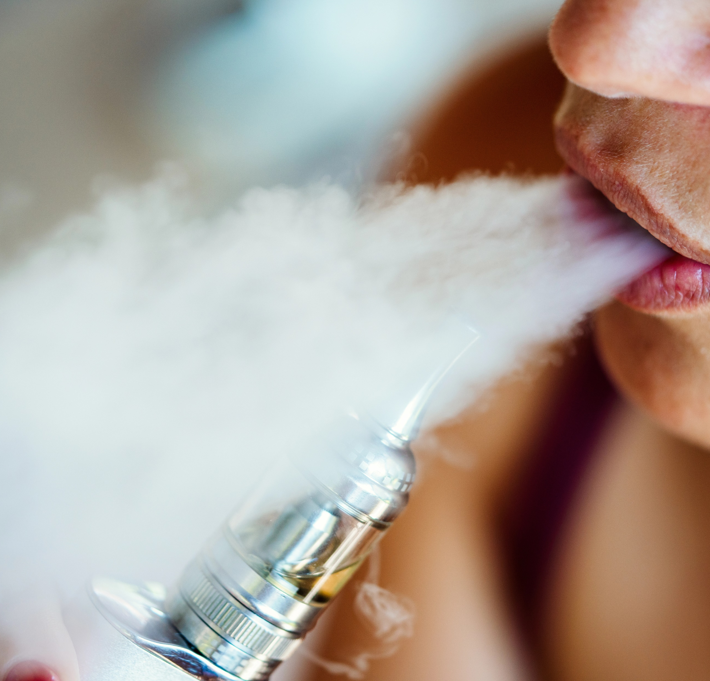
Dlaczego palenie i wapowanie jest niebezpieczne
Dym papierosowy zawiera wiele toksycznych
i rakotwórczych związków: substancje smoliste, tlenek węgla i inne szkodliwe produkty spalania.
Negatywne skutki to m.in.: uszkodzenie płuc, choroby układu krążenia i nowotwory.
W przypadku e-papierosów również stwierdzono substancje szkodliwe: glikol propylenowy, chrom, aldehydy, benzopiren
i inne, które mogą działać toksycznie na drogi oddechowe, wątrobę lub serce.
Często zdarza się, że nastolatki palą zamiennie papierosy tradycyjne i elektroniczne – co może zwiększać szkody, a nie redukować je.

Slide 13
Co znajduje się w dymie papierosowym – papierosy tradycyjne?
W dymie papierosowym znajduje się około 7 tysięcy różnych związków chemicznych, np.:
aceton – rozpuszczalnik, składnik farb,
cyjanowodór – kwas pruski stosowany w komorach gazowych w czasie II wojny światowej,
tlenek węgla – składnik spalin tzw. czad,
arsen – trucizna, składnik chemicznych środków bojowych!
Do produkcji papierosów dodaje się oprócz nikotyny, nawet 400–600 dodatkowych substancji! Wśród nich jest co najmniej 70 o udowodnionym działaniu rakotwórczym. Te związki po przedostaniu się do organizmu są przekształcane (biotransformacja) i mogą uszkadzać wiele narządów.
Zwróć uwagę! Bierne palenie (narażenie na dym tytoniowy osoby niepalącej) jest również szkodliwe i może prowadzić do wielu chorób, w tym nowotworów płuc.

Slide 14
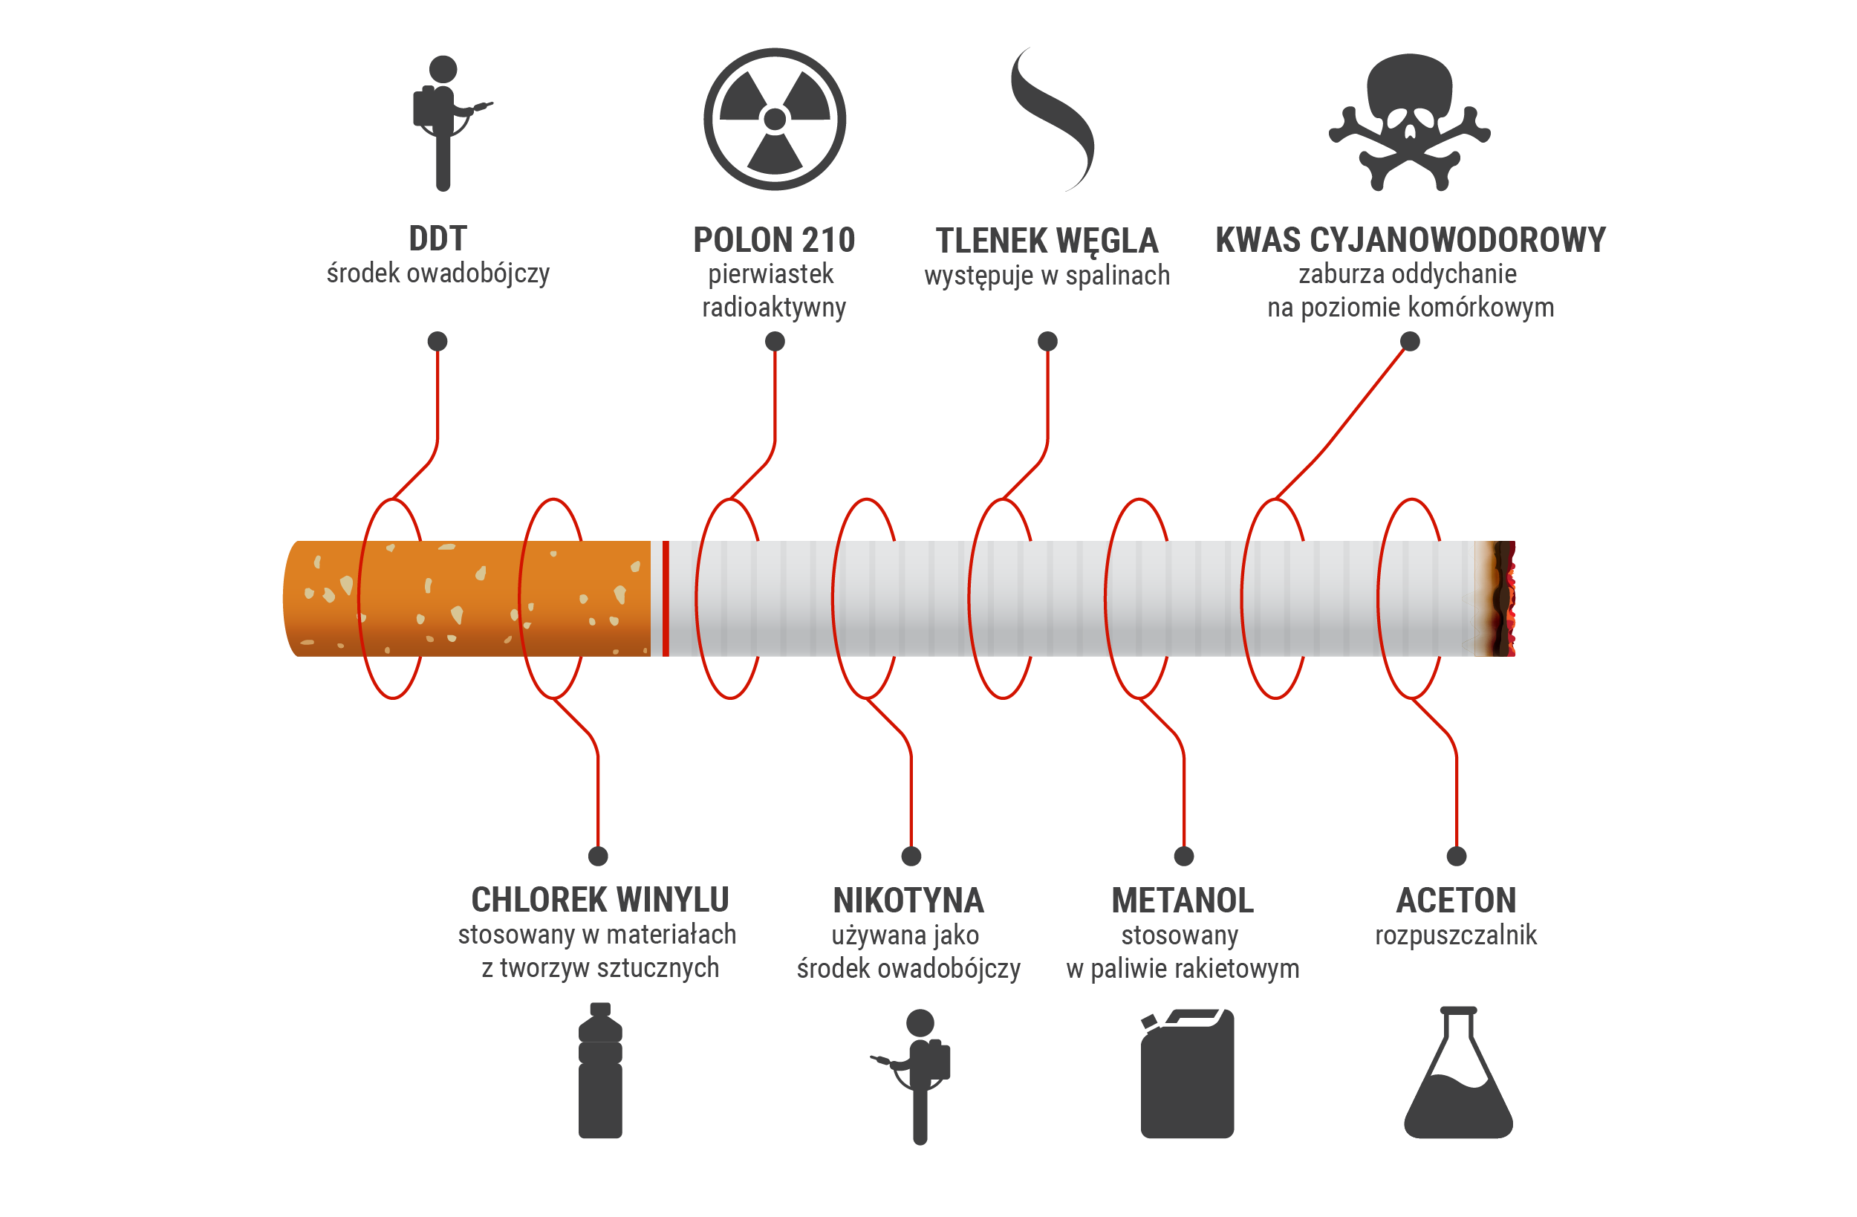

Slide 15
E-papierosy – co warto o nich wiedzieć?
Toksyczność e-papierosów zależy od marki, modelu i smaku liquidu.
Wyniki badań dot. składu liquidów są bardzo różne, często sprzeczne, ponieważ
e-papierosy nie są poddawane kontroli i szczegółowym badaniom, przez co nie wiemy, co inhalujemy do swoich płuc.
Część producentów wskazuje na niższą niż w papierosach tradycyjnych ilość toksyn
i substancji rakotwórczych (bo nie ma procesu spalania), co bywa przedstawiane jako mniejsze ryzyko dla zdrowia.
Badania wykazały obecność wielu szkodliwych substancji, np. glikolu propylenowego, chromu, substancji kardiotoksycznych (szkodliwych dla serca i naczyń krwionośnych), np. nikotyna → powoduje skurczanie naczyń i zwiększa lepkość krwi, rakotwórczych, np. akrylonitryl, nitrozoaminy, chrom, nikiel, ołów.
E-papierosy mogą wywoływać stany zapalne w drogach oddechowych, powodują powstawanie w organizmie zbyt dużej ilości szkodliwych cząsteczek – wolnych rodników.
Zwróć uwagę! Szczególnie niebezpieczne są e-papierosy pochodzące z nieznanych źródeł, ponieważ nie podlegają kontroli jakości i mogą zawierać szkodliwe lub nieznane substancje, a nawet substancje psychoaktywne.

Slide 16
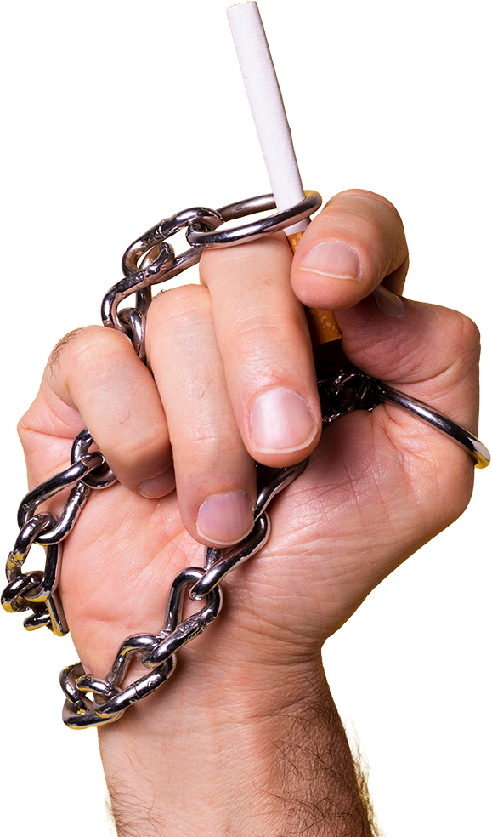
Uzależnienie
Nikotyna odbiera wolność – uzależnienie od nikotyny
to jednostka chorobowa w klasyfikacji ICD 10 pod symbolem F17: Zaburzenia psychiczne i zaburzenia zachowania spowodowane paleniem tytoniu.
Zamiast cieszyć się swobodą i możliwościami życia, stajemy się niewolnikami nałogu, który dyktuje, kiedy
i ile wapujemy/ wypalamy/ używamy.
Nie pozwólmy, aby przemysł tytoniowy decydował
o naszym zdrowiu. Szkoda na to życia i pieniędzy.
Nie mamy z tego żadnych korzyści! Jedynym beneficjentem jest przemysł tytoniowy – a my
przecież chcemy wspierać zdrowie a nie przemysł!

Slide 17
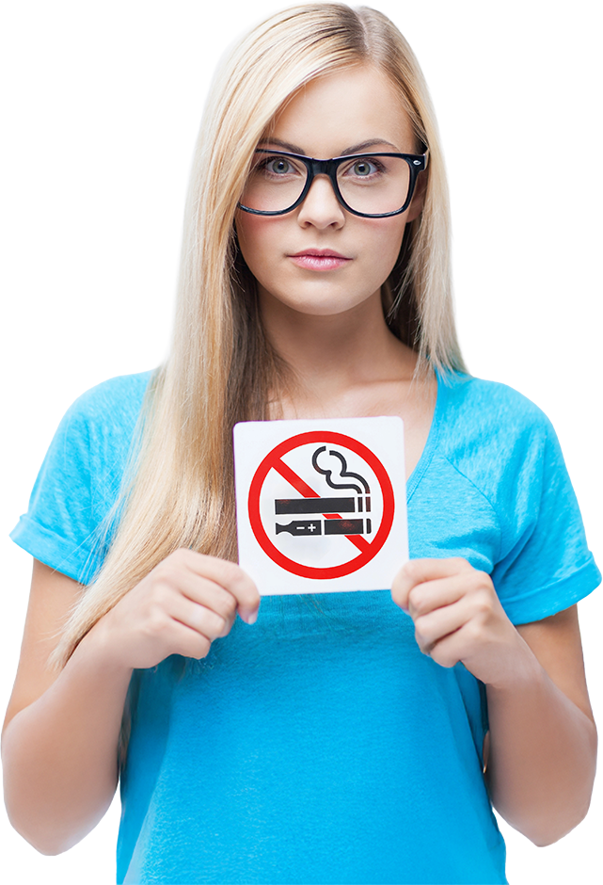
A jakie jest prawo i regulacje w Polsce?
Zakaz sprzedaży papierosów elektronicznych
i woreczków nikotynowych osobom <18 r.ż.
Dotyczy również produktów „beznikotynowych”.
Wprowadzono regulacje podatkowe (akcyza) na wyroby nikotynowe, w tym płyny do e-papierosów, produkty jednorazowe.
Trwają prace nad zakazem smaków i zakazem jednorazowych e-papierosów

Slide 18

Każda decyzja o rzuceniu palenia jest krokiem w stronę poprawy zdrowia

Slide 19

Co możesz zyskać bez nikotyny?
Lepsza pamięć
i koncentracja.
Więcej energii
i kondycji.
Lepszy wygląd
i samopoczucie.
Więcej pieniędzy.
Wolność od
uzależnienia.

Slide 20
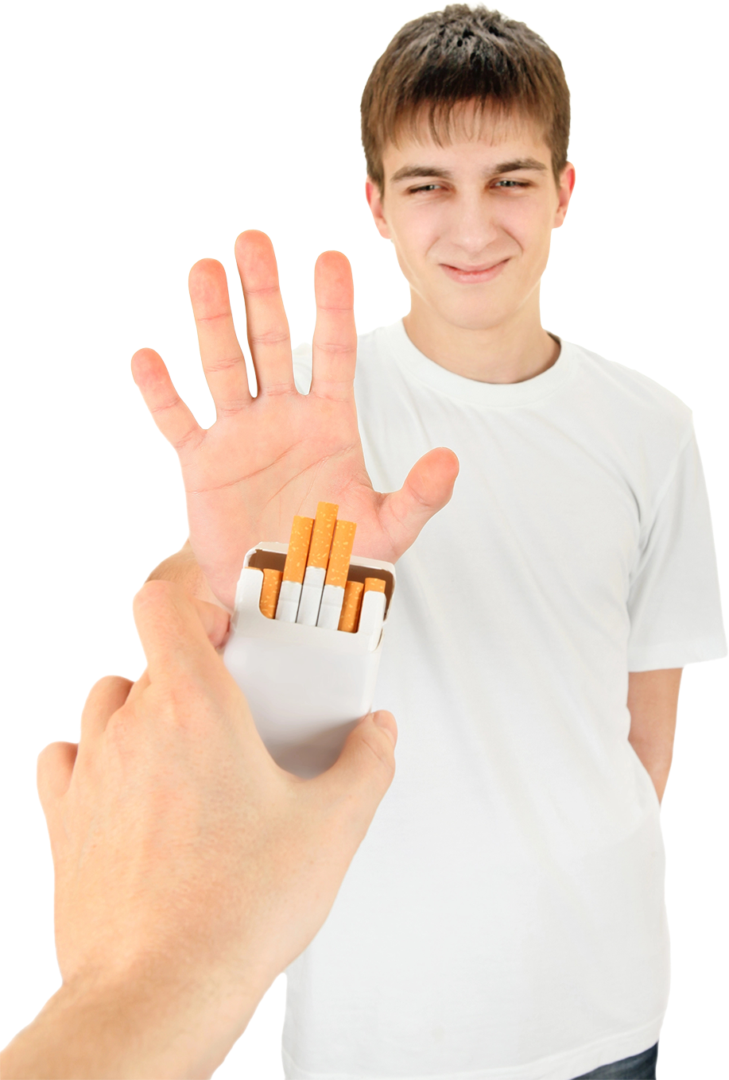
Jak powiedzieć „NIE”?
schemat 4K:
1. Krótkie „Nie, dzięki.”
2. Komunikat o sobie – „Nie chcę tego wdychać.”
3. Konsekwencja – „Nie zmienię zdania.”
4. Kontrpropozycja – „Chodźmy gdzie indziej.”

Slide 21

Jak powiedzieć „NIE”?
5 kroków skutecznej odmowy:
Powiedz stanowczo: „Nie, nie palę.”
Użyj własnych słów:
„Zdecydowałem, że dbam o siebie.”
Wskaż konsekwencje:
„Nie chcę śmierdzieć dymem.”
Poproś, by nie proponowano Ci więcej.
Okaż pewność siebie – to Twój wybór.

Slide 22
Pamiętaj – każdy dzień bez nikotyny to sukces!
Nie musisz palić, żeby być sobą.
Wolność to wybór – i to Twój wybór!
Gdzie szukać pomocy:
Poradnia Leczenia Uzależnień (lista w PZH).
Telefoniczna Poradnia Pomocy Palącym
– 801 108 108 lub 22 211 80 15.
Strona https://jakrzucicpalenie.pl.

Slide 23

Materiał do prezentacji opracowany na podstawie broszur wydanych przez GIS

